Slide 1
PEMADAMAN KEBAKARAN

Slide 2
PENGENALAN ALAT PEMADAM API

Slide 3
SEGITIGA API FIRE TRIANGLE of COMBUSTION
PANAS
UDARA / O2
BENDA / BAHAN BAKAR

Slide 4
SUMBER PANAS YANG DAPAT MENIMBULKAN API
Api terbuka ( open flame )
Sinar Matahari
Energi Mekanik ♦Gesekan (friction)
♦Benturan (impact)
Pemampatan ( Compression )
Listrik ( Electrical )
Proses Kimia ( Chemical reaction )

Slide 5
CARA PANAS BERPINDAH
RADIASI (radiation)
Panas berpindah dengan cara memancar melalui udara keseluruh arah
KONDUKSI (conduction)
Panas berpindah dengan cara menjalar melalui benda logam kesemua arah
KONVEKSI (convection)
Panas berpindah dengan cara mengalir melalui/pada udara atau cairan
DIRECT BURNING (direct flame contact)
Panas berpindah dengan cara langsung dari dari lidah api atau lompatan api

Slide 6
KLASIFIKASI KEBAKARAN N.F.P.A ( National Fire Protection Association )
Class A
Class B
Class C
Class D
Api berasal dari kebakaran benda padat kecuali logam
yang bila terbakar meninggalkan arang dan abu
Api berasal dari kebakaran bahan cair atau gas
Api berasal dari kebakaran akibat listrik atau dimana
listrik “hidup” terlibat
Api berasal dari kebakaran benda logam
Berdasarkan Peraturan Menteri Tenaga Kerja dan Transmigrasi : PER-04/MEN/1980 tanggal 14 April 1980

Slide 7
TEKNIK / SISTEM PEMADAMAN
SMOTHERING ( menutupi/menyelimuti)
Memutuskan hubungan udara luar dengan fluida yang terbakar agar perbandingan udara berkurang
contoh : Menutupi dengan menggunakan karung basah
Menutupi dengan menggunakan pasir,lumpur atau tanah
Pemadaman dengan menggunakan APAR jenis Foam
COOLING ( Pendinginan )
Menurunkan panas benda sampai mencapai suhu dibawah titik nyala ( flash point )
contoh : Disiram dengan air
Ditimbun dengan pohon yang mengandung air
Dipadamkan dengan APAR jenis CO2

Slide 8
STARVATION
Mengurangi/mengambil bahan yang terbakar atau menutup aliran
cairan atau gas yang terbakar
contoh : Memisahkan benda yang terbakar
Menjauhkan benda yang belum terbakar
Menutup kran instalasi minyak/gas yang terbakar
MEMUTUS RANTAI REAKSI PEMBAKARAN
Pemadaman menggunakan APAR ( alat pemadam api ringan )
EMULSIFICATION
Pemadaman kebakaran plastik dengan air
PELARUTAN
Pemadaman kebakaran alkohol dengan menggunakan air

Slide 9
KATAGORI PEMADAMAN
PEMADAMAN TRADISIONAL
Menggunakan media yang tersedia langsung dari alam
contoh : Menggunakan daun pisang
Menggunakan karung yang dibasahi air
Menggunakan pasir atau tanah
PEMADAMAN MODERN
Menggunakan media atau alat yang dibuat khusus untuk penanganan kebakaran
contoh : Menggunakan A.P.A.R
Menggunakan Hydrant
Menggunakan mobil unit
Menggunakan sprinkle
Dibantu oleh Fire detector dan Alarm

Slide 10
KELEBIHAN DAN KEKURANGAN PEMADAMAN TRADISIONAL DAN MODERN
CARA TRADISIONAL
Harus mencari media pemadaman dulu
Tidak bisa untuk kebakaran besar
Harus dekat dengan sumber api
Lebih murah
Ramah lingkungan
CARA MODERN
Mudah dijangkau
Bisa untuk kebakaran besar
Lebih efektif dan cepat
Mempengaruhi kesehatan
Biaya perawatan alat
Investasi untuk peralatan

Slide 11
MEDIA PEMADAMAN MODERN
1.A.P.A.R ( Alat Pemadam Api Ringan )
Portable Fire Extinguisher ( alat pemadam api jinjing ringan ).
Digunakan untuk pemadaman awal terjadinya kebakaran.
Dimulai dari pangkal api yang paling tipis,yaitu di belakang arah angin atau samping kiri/kanan api.
1.1. JENIS A.P.A.R
a.Dry Chemical
b.Gas CO2
c.Foam
d.Gas Hallon

Slide 12
1.1.1 Dry Chemical
Dapat digunakan memadamkan api untuk class A,B dan C
Berisi serbuk kimia yang dapat menyerap panas,tidak menghantarkan listrik,mempunyai daya lekat yang baik,dan menghalangi terjadinya oksidasi pada bahan bakar.
Dapat disimpan selama 2 tahun
Tidak boleh digunakan dalam ruang sempit dan tertutup,karena bila terhirup akan mempengaruhi sistem pernafasan.
Tindakan pertolongan bila terhirup adalah dengan meminumkan susu panas pada korban.

Slide 13
1.1.2 Gas CO2
Dapat digunakan memadamkan api untuk class A,B dan C
Berisi gas CO2 bertekanan 1000-1200 psi (± 80 atm)
Berfungsi mendinginkan dan memutus hubungan O2 (menyelimuti)
Dapat disimpan selama 4-5 tahun
Sangat efektif digunakan pada ruangan sempit dan tertutup
Tidak menimbulkan efek samping pada kesehatan
Umumnya memiliki ukuran tabung yang besar dan berat

Slide 14
1.1.3 FOAM ( Busa )
Dapat digunakan memadamkan api untuk class A dan B, namun sangat efektif untuk pemadaman kebakaran class B
Sangat tidak dianjurkan untuk dipakai pada pemadaman kebakaran class C
Berfungsi mendinginkan dan memutus hubungan (menyelimuti) antara udara dan minyak
Dapat disimpan selama maksimal 1 tahun
Untuk jenis kulit tertentu dapat menimbulkan efek gatal
dan dapat ditanggulangi dengan mencuci menggunakan
air dan sabun

Slide 15
1.1.4 Gas Hallon ( Cairan mudah menguap )
Dapat digunakan memadamkan api untuk class A,B dan C
Mengandung gas chlor (COCl2) yang beracun dan dampak karat pada benda logam yang terkena cairannya
Berfungsi mendesak udara dan memutus hubungan dengan benda dan panas
Dapat disimpan selama 4-6 tahun
Umumnya beroperasi secara otomatis dengan adanya sensor pada tabung pemadam
Tindakan pertolongan adalah dengan secepatnya membawa ke rumah sakit dengan fasilitas pertolongan keracunan gas chlor

Slide 16
2. Hydrant
Adalah alat bantu supply air untuk keperluan pemadaman
Umumnya digunakan untuk memadamkan api yang telah membesar dan tidak terkendali
Dioperasikan oleh beberapa orang (regu) dan dilengkapi dengan :
1.Pemancar
2.Selang yang dilengkapi kopling (couple)
3.Kunci Hydrant
4.Kepala Hydrant
5.Box Hydrant
2.1. JENIS HYDRANT
a.Hydrant Kota
b.Hydrant Gedung, yang dibagi menjadi :
♦Hydrant Luar
♦Hydrant Dalam
c.Hydrant Supply (Fire Bridge Connection)

Slide 17
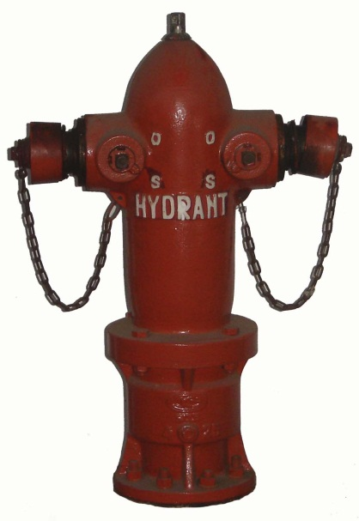
2.2. PERLENGKAPAN HYDRANT
2.2.1. Box Hydrant
2.2.2. Kepala Hydrant
2.2.3. Selang + kopling
2.2.4. Pemancar
2.2.5. Kunci Hydrant
Pemancar
Kunci Hydrant
Kepala Hydrant
Selang + kopling
Box Hydrant

Slide 18
2.1.1 Hydrant Kota
Hydrant yang disiapkan untuk mendapatkan supply air bagi mobil unit pada lokasi yang terdekat dengan area kebakaran
Hydrant ini disiapkan oleh pemda setempat atau pengelola kawasan
Hydrant ini hanya boleh dioperasikan oleh orang yang berpengalaman atau regu pemadam kebakaran
Ukuran selang adalah 2½ inchi
Tekanan minimal adalah 4,4 kg/cm² (65 psi)
Debet air 1900 liter/menit
Pemakaian minimal 30 menit
Panjang selang maksimal 30 meter (100 feet)

Slide 19
2.1.2 Hydrant Gedung
Hydrant yang disiapkan oleh pemilik gedung untuk mengatasi kebakaran pada area dalam lingkungan gedung tersebut
Hydrant Gedung dibagi menjadi :
♦Hydrant Luar
♦Hydrant Dalam
Hydrant Luar mempunyai spesifikasi sama dengan Hydrant Kota
Hanya Hydrant Luar dilengkapi dengan Box Hydrant
Hydrant Dalam mempunyai spesifikasi :
∗Selang langsung terhubung dengan kran air yang berhubungan
dengan pompa hydrant
∗Ukuran selang 1½ inchi
∗Tekanan air maksimal 6,8 kg/cm² dan minimal 4,4 kg/cm²
∗Debit air 380 liter/menit
Hydrant Dalam dapat dioperasikan oleh semua orang dengan pelatihan sebelumnya

Slide 20
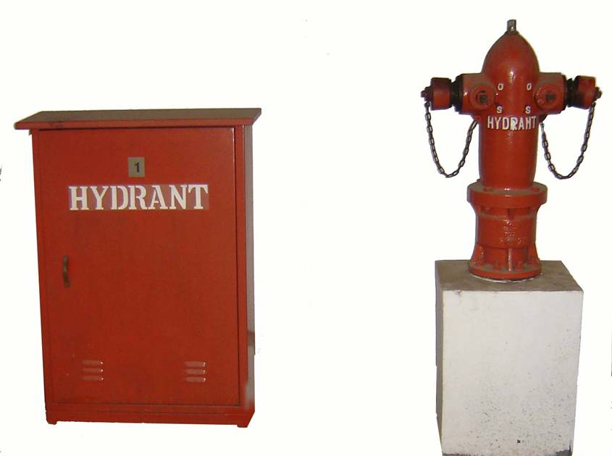
HYDRANT GEDUNG
HYDRANT LUAR
HYDRANT DALAM

Slide 21
2.1.3 Hydrant Supply ( Fire Bridge Connection )
Hydrant Supply disediakan oleh pemilik gedung untuk memudahkan mobil unit mensupply air ke dalam jaringan pipa hydrant gedung bila listrik pada saat kebakaran padam
Air bisa di supply oleh mobil unit atau di koneksi dengan Hydrant Kota
Spesifikasi Hydrant Supply sama dengan Hydrant Kota

Slide 22
3. Mobil Unit
Untuk suatu daerah tertentu Dinas Pemadam Kebakaran daerah telah mempersiapkan beberapa Mobil Unit
Beberapa perusahaan besar juga menyediakan mobil unit untuk membantu penanganan kebakaran area tersebut
Spesifikasi Mobil Unit sama dengan Hydrant Kota dan pompa digerakkan oleh motor diesel
Mobil Unit biasanya dibantu dengan beberapa mobil lainnya,seperti :
•Mobil Tangga
•Ambulance
•Mobil Tangki Air
•Mobil Komando/Pembimbing

Slide 23
4. Sprinkle System
Adalah suatu system jaringan pipa di dalam gedung yang akan memancarkan air melalui sprinkle secara otomatis bila terjadi kebakaran di dalam gedung
Fungsi utama adalah mengurangi/membatasi meluasnya kebakaran
2 macam type kepala sprinkle :
♦System lebur
Menggunakan bahan logam yang bila panas akan
meleleh dan tutup penahan tekanan air akan lepas
♦System Glas bulb
Menggunakan gelas berisi cairan kimia yang bila panas
akan memuai dan memecahkan gelas

Slide 24
5. Fire Detector ( Otomatis )
5.1 Berdasarkan cara penempatannya dibagi 2 system :
♦Line system ( sistem garis )
♦Spot system ( sistem titik )
5.1.1 Line system terdiri dari 2 jenis :
♦Line detector
Sistem lini terbuat dari 2 kabel plastik yang mudah meleleh dan
dilapisi kertas kaca dan anyaman kelabang,bila terjadi panas akan terjadi hubungan singkat antar 2 kabel tersebut dan
menyalakan alarm kebakaran
♦Pipe line detector
Menggunakan pipa kecil yang bila menerima panas tertentu udara dalam pipa memuai yang akan mengembangkan membran pada ujungpipa dan mendorong mechanical contact menjadi aktif

Slide 25
5.1.2 Spot system terdiri dari 4 jenis :
♦Smoke detector ( pengindera asap )
Berisi muatan radio aktif yang diberi muatan listrik sehingga memiliki nilai ion tertentu
Bila terjadi pengaruh terhadap ion oleh asap maka electronic contact akan aktif dan menyalakan alarm
♦Heat detector ( pengindera panas )
Dilengkapi dengan sensor bimetal yang bila terkena panas
tertentu maka sensor bimetal akan memuai dan mengaktifkan alarm
Smoke
Detector
Heat
Detector

Slide 26
♦Flame detector ( pengindera nyala api )
Disiapkan untuk melindungi benda-benda yang bila terbakar akan menimbulkan cahaya putih kebiruan ( Ultra Violet Flame detector ) atau cahaya kemerahan ( Infra red Flame detector ) Cara penginderaan adalah dengan menangkap efek cahaya oleh kamera deteksi yang akan mengaktifkan rangkaian electronic contactor
♦Radiation detector ( pengindera radiasi )
Prinsip kerjanya sama dengan smoke detector,hanya diberlakukan untuk indikasi zat kimia atau gas tertentu dan mempunyai jaringan yang sangat kompleks

Slide 27
6. Fire Detector ( Manual )
Sama seperti Fire detector otomatis, Fire detector manual juga dihubungkan ke Panel Control yang akan aktif bila ada input dari detector tersebut
Fire detector manual ada 3 jenis :
♦ Tombol tekan
♦ Tombol tarik
♦ Handle tarik
Kelebihan alat ini adalah dapat memberikan input adanya kebakaran lebih cepat karena dioperasikan oleh manusia
Kelemahanya adalah bila tidak ada orang disekitar alat ini pada saat terjadi kebakaran

Slide 28
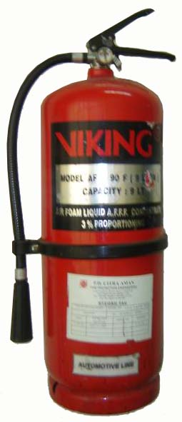
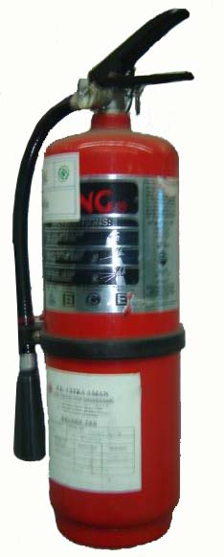
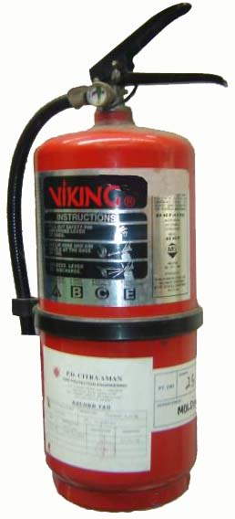
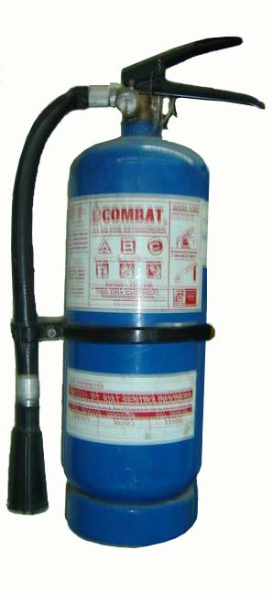
Dry Chemical Fire Extinguisher
3.5 kg
4.5 kg
3.5 kg
9 kg

Slide 29
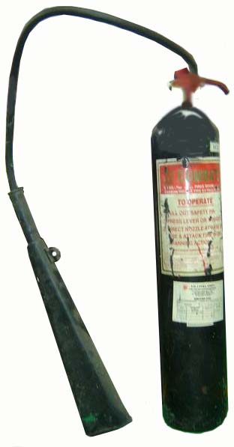
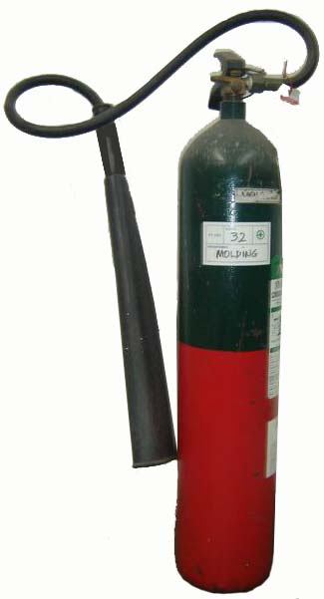
CO2 Gas Fire Extinguisher

Slide 30
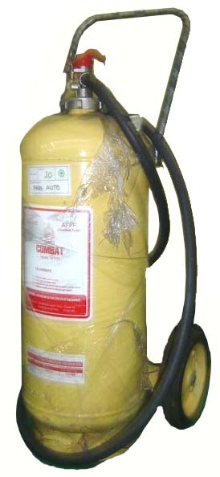
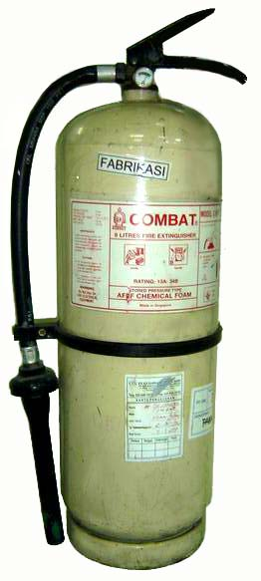
Liquid Foam Fire Extinguisher

Slide 31
Hallon Gas Fire Extinguisher

Slide 32
TEKNIK PEMADAMAN API

Slide 33
YANG HARUS DIPERHATIKAN PADA SAAT PEMADAMAN API
Posisi pemadaman harus membelakangi arah datangnya angin
Pergunakan alat pelindung diri
Penyelamatan nyawa manusia yang paling utama
Pergunakan alat pemadam api yang sesuai
Informasikan keadaan darurat secepatnya kepada petugas pemadam kebakaran daerah/wilayah

Slide 34
CARA MENGGUNAKAN A.P.A.R
1.Perhatikan media yang terbakar 2.Pastikan jenis APAR yang akan digunakan sesuai dengan media yang terbakar 3.Perhatikan arah datangnya angin
4.Lepaskan segel pengaman 5.Lakukan pemadaman dengan memulai penyemprotan dari titk api yang paling tipis

Slide 35
PEMILIHAN A.P.A.R DISESUAIKAN DENGAN KLASIFIKASI KEBAKARAN
KLASIFIKASI
A
B
C
D
ASAL API
Api berasal dari kebakaran benda padat
kecuali logam yang bila terbakar
meningglkan arang dan abu
Api berasal dari bahan cair atau gas
Api berasal dari kebakaran akibat listrik
atau listrik “hidup” terlibat
Api berasal dari kebakaran benda logam
CONTOH
Kertas, meja kayu,
carton box, ban bekas,
kantong material
Ca t / thinner, Tabung
LPG, Oli bekas, Ink,
Kompor minyak
Kabel listrik, panel
listrik, heater/oven
Material panas sisa
welding, mesin EDM,
Logam cair
JENIS A.P.A.R
Dry Chemical/powder
CO2
Dry Chemical/powder
Foam liquid
Dry Chemical/powder
CO2
Dry Chemical/powder
Gas Hallon
Berdasarkan Peraturan Menteri Tenaga Kerja dan Transmigrasi : PER-04/MEN/1980 ( 14 April 1980 )

